Slide 1
Projet Domotique
Présentation du projet

Slide 2


Cahier des charges
Les différents aspect à traiter :
Aspect confort
Aspect sécurité
Aspect énergie
Aspect gestion des ouvrants
Les 3 partie principale :
Partie centrale de gestion
Partie serveur WEB
Partie application mobile

Slide 3
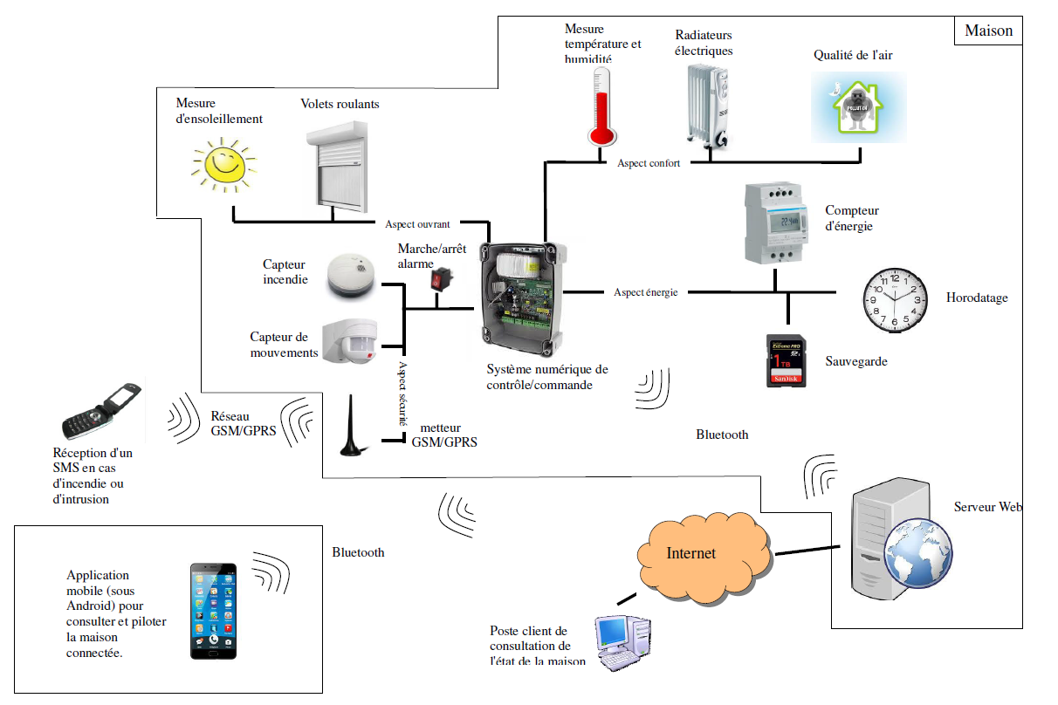
Architecture matériel

Slide 4
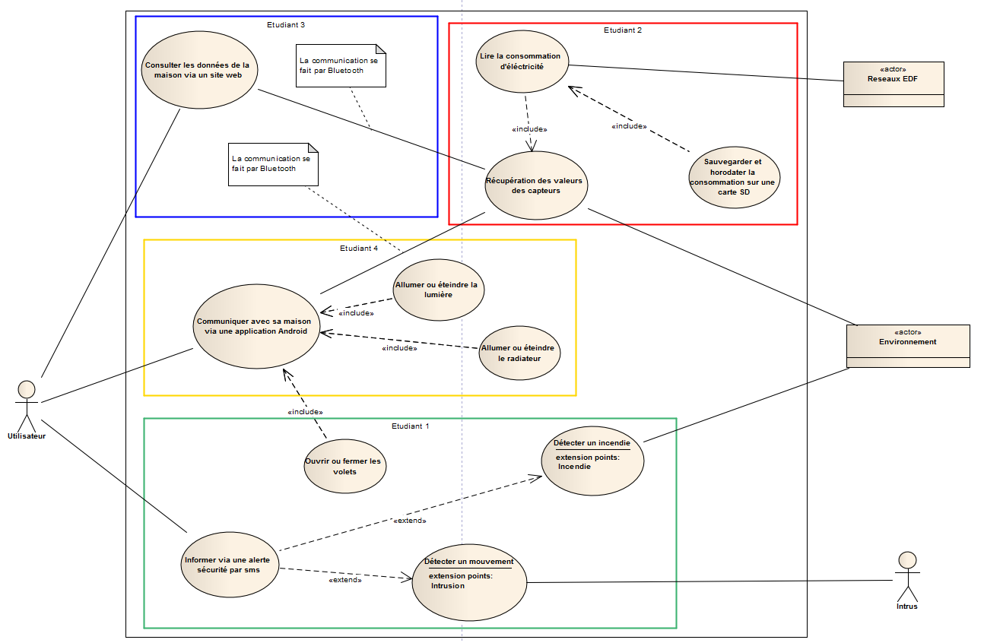
Analyse fonctionnel
Diagramme d’utilisation :

Slide 5
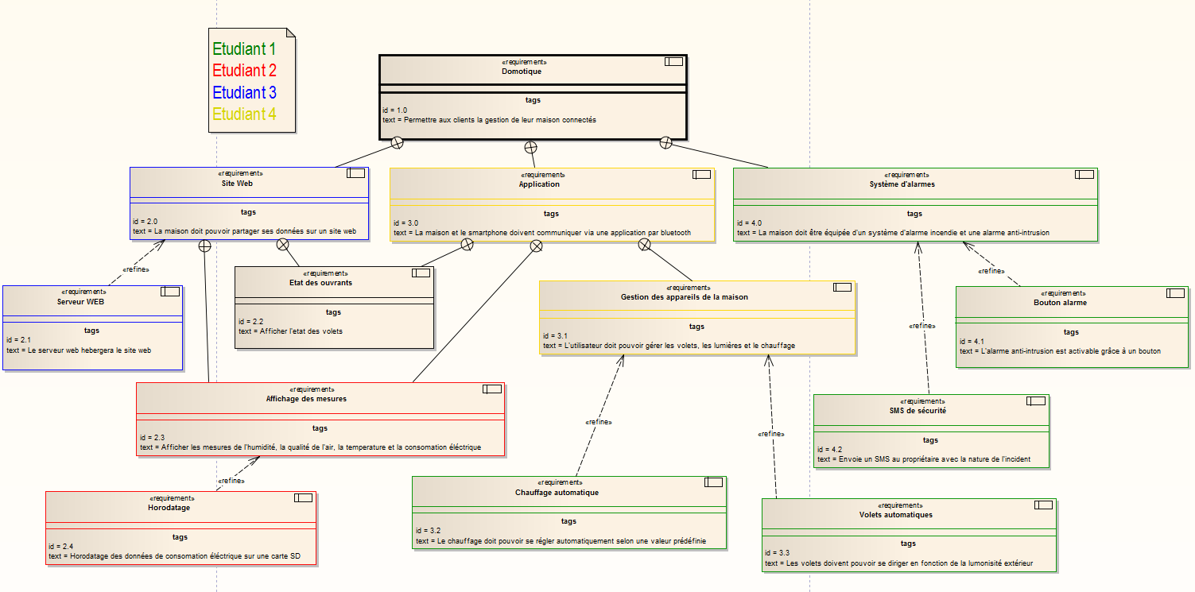
Diagramme d’exigence :

Slide 6
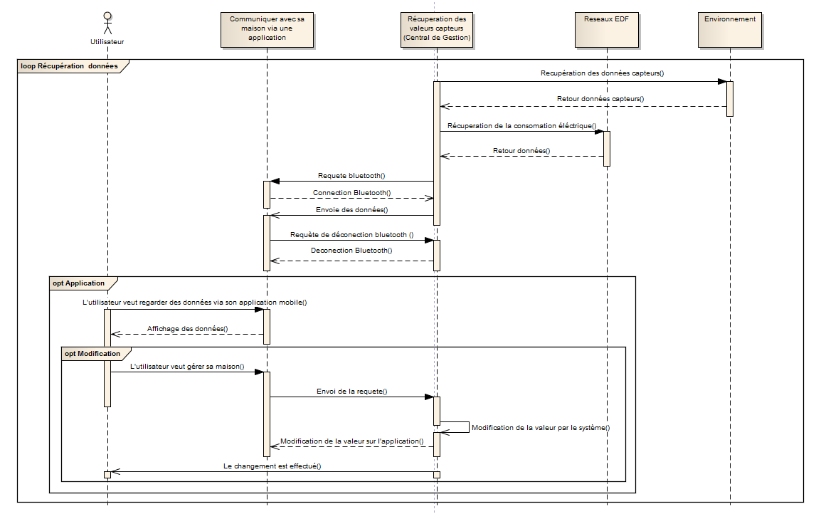
Diagramme séquence application :

Slide 7
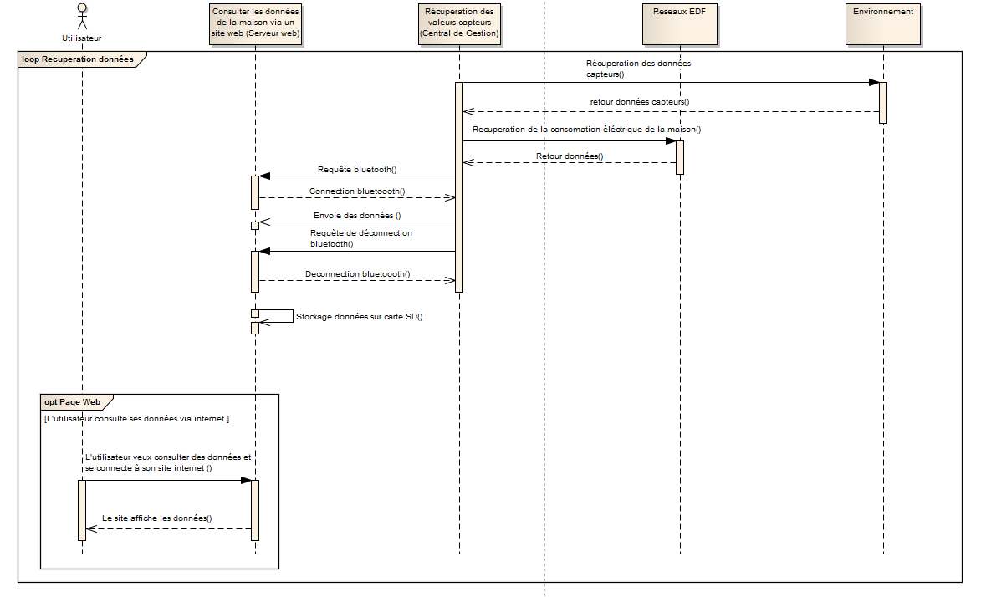
Diagramme séquence web :

Slide 8
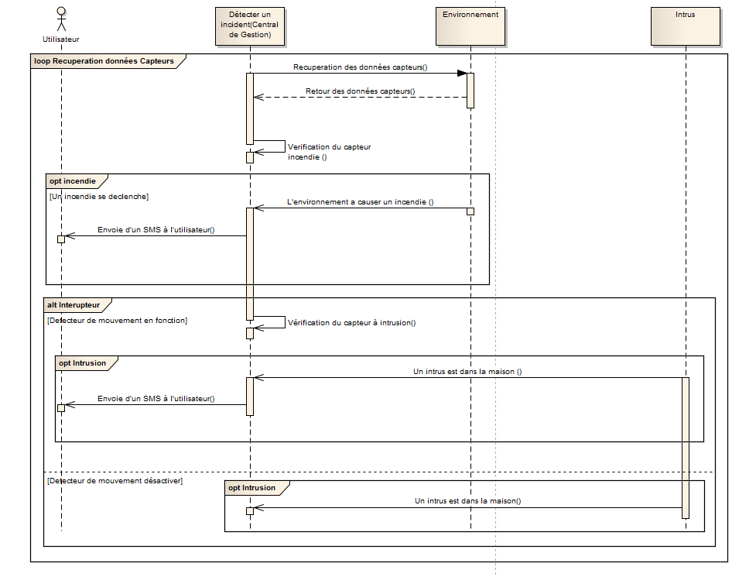
Diagramme séquence sécurité :

